Slide 1
聊天室
2018141463140 刘雅欣
2018141463141 刘宇科

Slide 2
项目需求
PART
01
多人聊天
PART
02
上线注册，下线注销
PART
03
私聊
PART
04
群聊
PART
05
统计聊天室人数

Slide 3
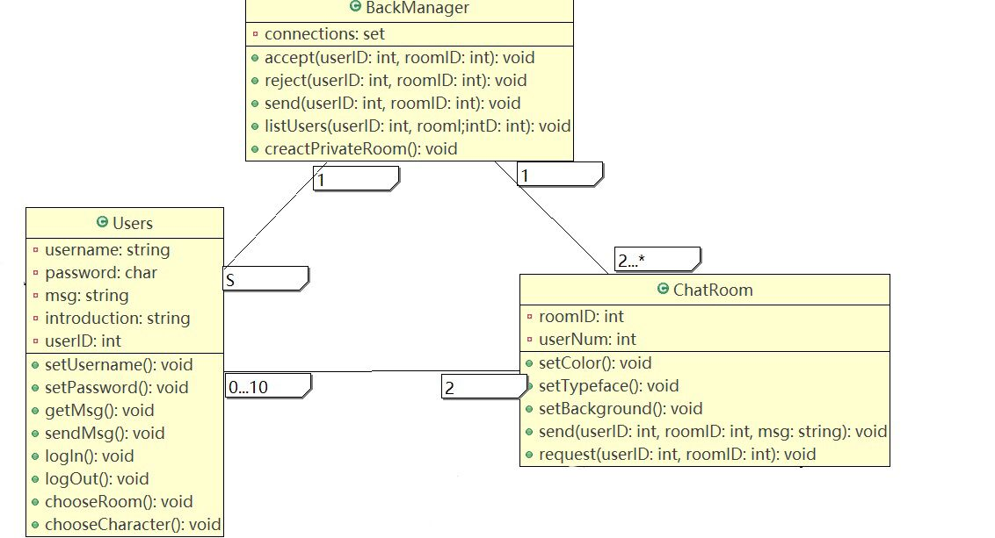
类图设计
PART
01
多人聊天
PART
02
上线注册，下线注销
PART
03
私聊
PART
04
群聊
PART
05
统计聊天室人数

Slide 4
技术方案
采用服务器 / 客户端模式，通过一个服务器去处理客户端发送的消息与请求。客户端与服务器之间进行连接。每个客户端与服务器建立连接后，需要创建新的线程来单独处理该客户端发送的信息。
01

Slide 5
用户注册以后，可以依据自己的喜好选择人物进行登录,如果用户选择的角色已经注册过，将跳出错误信息提醒用户直接登陆。
用户注册后，客户端输入账号以后，服务器端将其保存。下线注销是会将客户端相应值删除。
01

Slide 6
多个用户可以一同在聊天室中进行聊天，用户发送群聊消息时，服务器会将消息发送给每个客户端。当获取用户私聊请求的时候，服务器会遍历所有用户，仅将消息发送给特定的客户端。
01

Slide 7
此项目运用Java Socket相关知识，遵循TCP/IP协议。
编译语言为Java语言，编译环境为Eclipse。
原打算将项目移植到Android Studio上，可惜遇到瓶颈，没有完成这部分工作。
01

Slide 8
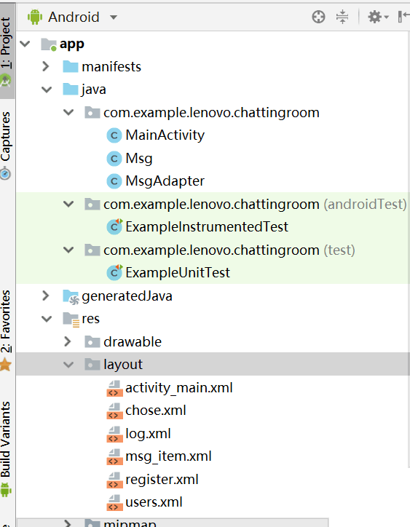
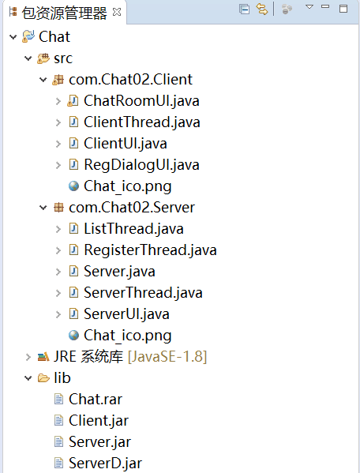
代码细节
01

Slide 9
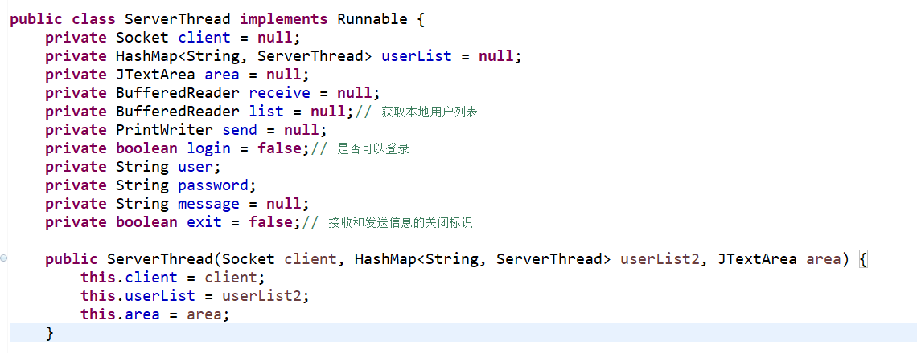
服务器部分代码展示
01

Slide 10
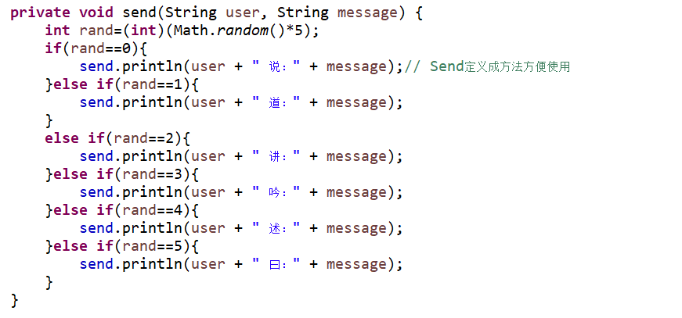
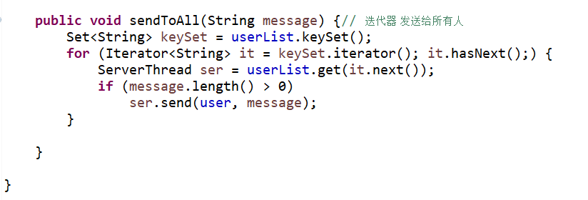
群聊功能
01

Slide 11
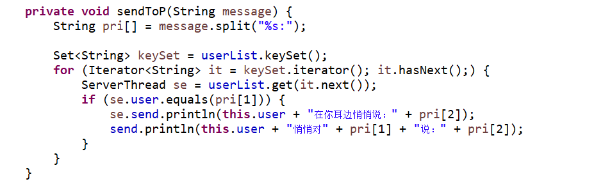
私聊功能
01

Slide 12
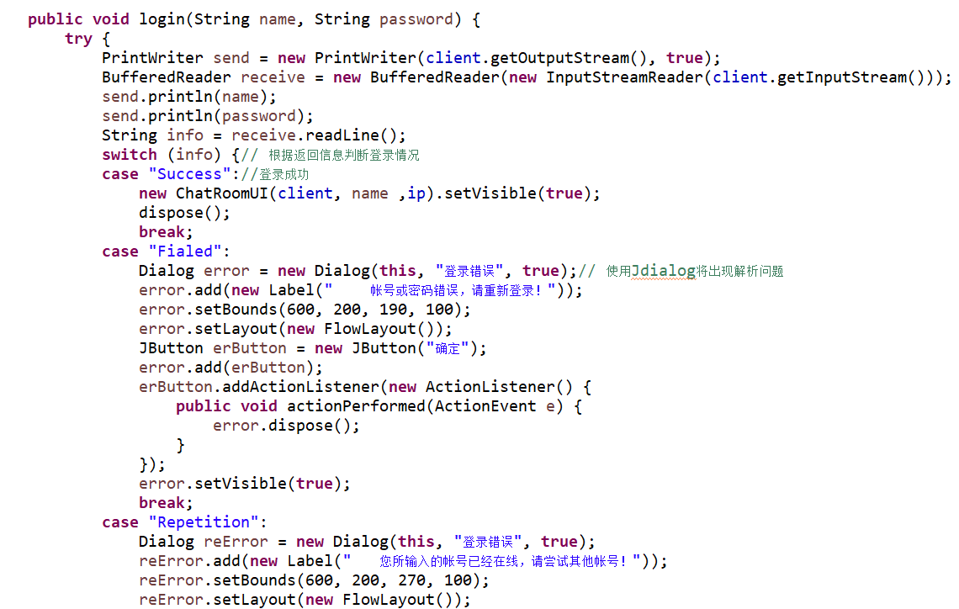
客户端注册登录
01

Slide 13
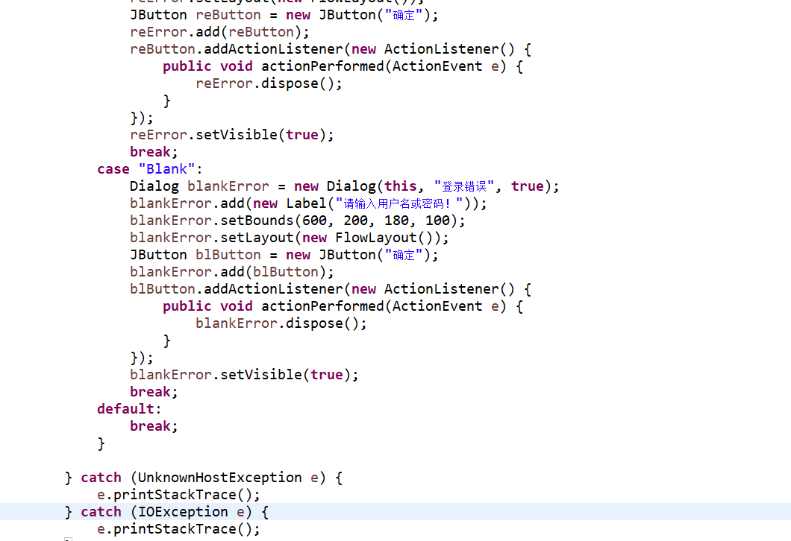
客户端注册登录
01

Slide 14
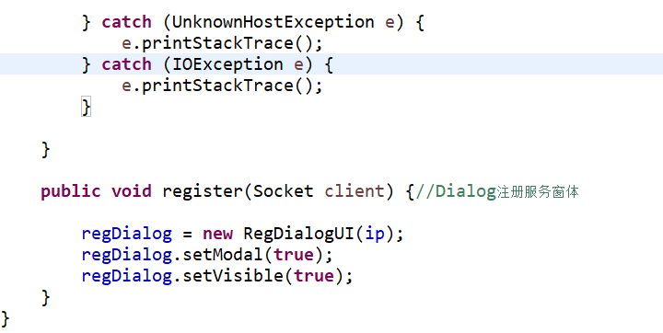
客户端注册登录
01

Slide 15

成果展示
01

Slide 16
成果展示
01

Slide 17
成果展示
01

Slide 18
成果展示
01

Slide 19
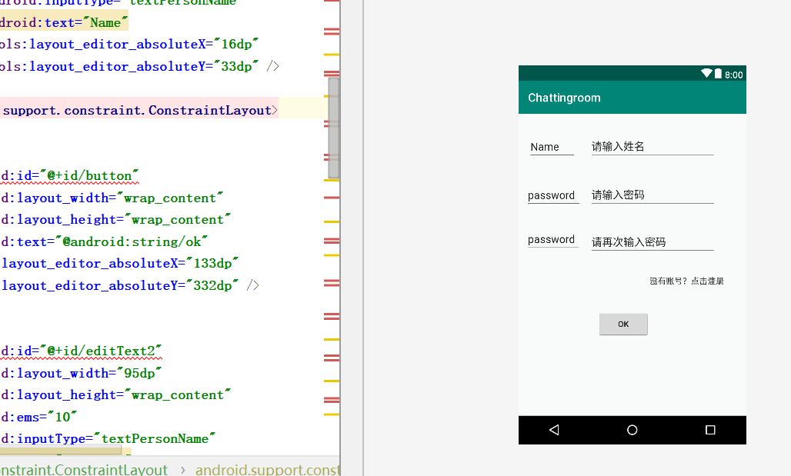
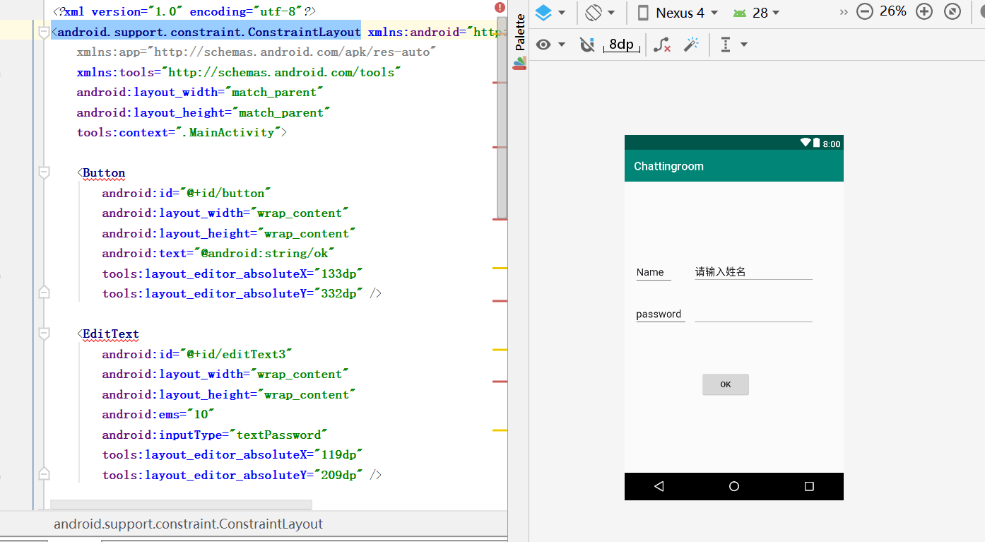
未完成： Android Studio部分
01

Slide 20
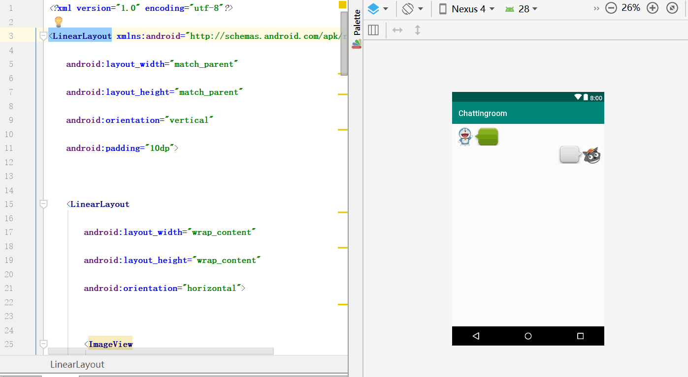
未完成： Android Studio部分
01

Slide 21
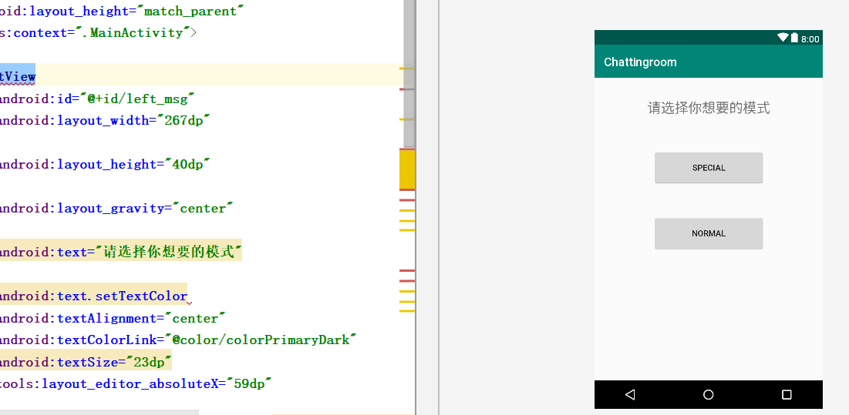
未完成： Android Studio部分
01

Slide 22
项目总结
总的来说，我们在完成项目的过程中遭遇了很多困难。
例如，在服务器端编写时，需要用文档写入并储存登入的客户信息，最开始由于保存路径问题曾遇到错误。最后我们修改文档储存路径解决了问题。
在界面设计当中，一开始由于对话框伸缩的问题无法解决，后来通过网上查找资料知道了要通过制作九图来实现 在客户端连接服务器的过程中，一开始只能在一台电脑上模拟，后来我们发现其他电脑连接不上的原因是，电脑的IP地址在经过子网掩码后有所改变，所以必须使其暴露出原本IP地址才可实现。于是我们尝试了共同连接校园网来解决这个问题.
01

Slide 23
在项目制作过程中，我们了解了Java Socket以及多线程的相关知识，初步明白了信息传递的相关内容，锻炼了界面制作能力与编程能力。
也学习了一部分Android Studio。
Android Studio 部分代码大约713行。
Eclipse部分代码大约约1550行。
分工情况：
刘宇科：Android Studio的技术学习以及界面设计，聊天室（客户端）部分功能的实现和改进。
刘雅欣：Eclipse上聊天室界面设计，服务器端编写，聊天室（客户端）部分功能的实现。
01

Slide 24
https://github.com/Galtniss/Chatroom
01

Slide 25
THE END

